Slide 1
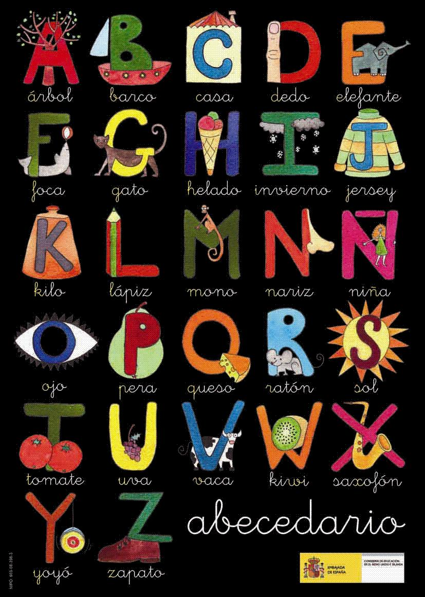

El abecedario

Slide 2

c C
a A
b B

Slide 3
D d
F f
E e

Slide 4
I i
G g
H h

Slide 5
J j
L l
K k

Slide 6
M m
Ñ ñ
N n

Slide 7
O o
Q q
P p

Slide 8
T t
R r
S s

Slide 9
U u
W w
V v

Slide 10
X x
Z z
Y y

Slide 11
Las vocales

Slide 12
Las consonantes

Slide 13
Actividades 1
Repite las letras/ Repite las palabras
¿Qué significa…?
Escucha la canción y levanta la letra/ levanta la palabra
Nombra y deletrea el material escolar
Escribe y dibuja siguiendo las instrucciones de tu compañera

Slide 14
Actividades 2
Deletrea el nombre de un compañero. ¿Quién es?
Escribe la letra en la espalda de tu compañero
Deletrea tu nombre en español
Juego: el ahorcado
Escribe las palabras
Juego: veo, veo

Slide 15

Canción: Veo, veo
Veo, veo.
¿Qué ves?
Una cosita.
¿Qué cosita es?
Empieza por la K, ¿qué será, qué será, qué será?
¿Queso?
No, no, no, eso no, no, no, eso no, no, no, no es así.
¿Kilo?
Sí, sí, sí, eso sí, sí, sí, eso sí, sí, sí, es así.
www.mecd.gob.es/reinounido

